Slide 1
Oppilaiden kanssa vastuuta jakamassa Peruskoulun kahdeksannen luokan oppilaiden autonomian vahvistaminen englannin oppitunneilla samanaikaisopetuksen tuella
Tiina Saarenketo
KT, eo
25.11.2017
KUVA:
“Supported or restricted”
Tiina Saarenketo 2014

Slide 2
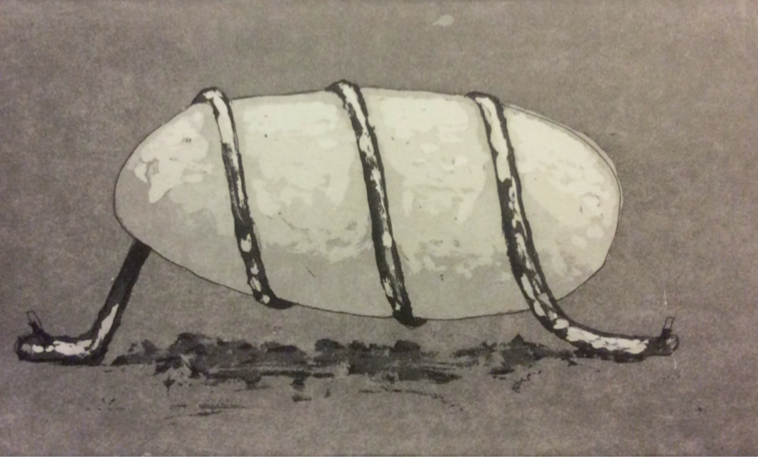
Tutkimuskysymykset
1. Millainen oppimiskulttuuri vallitsi peruskoulun 8. luokan englannin oppitunneilla, joilla aineenopettaja ja erityisopettaja toteuttivat samanaikaisopetusta?
2. Miten oppilaiden autonomisen oppimisen tuki ilmeni ja kehittyi peruskoulun 8. luokan englannin tunneilla, joilla aineenopettaja ja erityisopettaja toteuttivat samanaikaisopetusta?

Slide 3
Toteutus:
Lukuvuosi 2011-2012
Yksi 8.luokan perusopetusryhmä 23 oppilasta (21 tutkimuksessa)
Oppitunneilla aineenopettajan ja erityisopettajan samanaikaisopetus (jo edellisenä vuonna)
Opetuskokeilun tavoitteet:
saada oppilaat aktiivisesti ja rakentavan kriittisesti osallistumaan sekä oppitunnin kulkuun että sen suunnitteluun.
tukea oppilaiden vastuunkantoa omasta oppimisesta mm. ohjaamalla heitä omien tavoitteiden asetteluun ja niiden saavuttamisen arviointiin. Oppilaille tarjottiin mahdollisuuksia tehdä henkilökohtaisia valintoja.
kehittää aineenopettajan ja erityisopettajan yhteistyötä ja ammattitaitoa, jotta mahdollisuudet vastata sekä nykyisiin että tulevaisuuden opetuksen haasteisiin paranisivat.

Slide 6
Esiymmärrys:
Oma työhistoria (mm. neurologinen fysioterapia)
Samanaikaisopetus toimintakulttuurina
Syksy 2010 Kanada, Calgary (2,5 kk)
-> Oma opettajuus? Mielekäs toimintakulttuuri? Oppilaan asema?

Slide 7
jakso:
Oppilaat valitsivat toimintatapojaan opettajan asettamissa rajoissa
Oppilaat valitsivat työkirjansa
Oppilaat tarkastivat itse tekemiään tehtäviä, loppujaksosta myös läksyjään
Tavoitteita kirjoitettiin kaksi kertaa jakson aikana
Tehtäviä ja läksyjä eriytettiin 7. luokkaa enemmän
Muovatut sanakokeet pienensivät kurssin ”isoa” koetta
Koetilanteissa tarjottiin edelleen tukea
Oppilailta pyydetty palaute koski pääasiassa toimintatapoja

Slide 8
2. jakso:
Oppituntien sisällöt oli etukäteen määritelty (ryhmätyö, kielioppi, viestintä, sanasto)
Suunniteltu tuntirakenne näytettiin ennen oppituntia
Tavoitteita kirjoitettiin ja arvioitiin päivittäin
Valinnanmahdollisuudet laajenivat toimintatapojen suhteen, saattoi myös valita oppisisältöjä
Oppilaat valitsivat tietoisemmin, halusivatko joitain monisteita vai ei (rohkeus olla ottamatta kasvoi)
Oppilaat valitsivat edellisellä jaksolla muovattujen koejärjestelyjen jatkamisen
Ryhmätyö oppilaiden pyynnöstä, ryhmäläksy -> yhdessä laaditut arviointikriteerit
Tutkivan oppimisen elementit opetuksessa tietoiseen käyttöön, ajattelua vaadittiin
Yleinen puhe oppimisen elementeistä lisääntyi
Keskittymättömyyden katkaisu pienen jumppatauon avulla
Oppimiseen liittyvät tunteet alkoivat nousta esille

Slide 9
3. jakso:
Arvioinnin muodostumisesta puhuttiin rauhassa jakson alkaessa
Oppilaat valitsivat tietoisesti itse istumapaikkansa
Luovuttiin ohjatusta tavoitteiden asettelusta
Mahdollisuus valita yhden kielioppiasian opettelun taso
Parisanakoe
Jokainen esitteli omia tapojaan oppia englantia
Monisteiden avulla oppilaat arvioivat omaa oppimistaan
Oppimiseen liittyvät tunteet nousivat enemmän esille

Slide 10
Mitä tehtiin?
Aktiivinen tavoitteiden asettelu
Mahdollisuudet valintoihin
Kontrollin vähentäminen, luottamuksen osoittaminen, työskenlelyn oletus
Neuvottelujen lisääminen
Ajattelun vaatiminen
Oppimisesta puhuminen

Slide 11
Ratkaisut, jotka tukevat muutosta kohti autonomista motivaatiota | Onnistumiset projektissa | Projektissa koetut haasteet
Avoimien kysymysten esittäminen ja oppilaiden kutsuminen mukaan tärkeiden ongelmien ratkomiseen | Palautetta pyydettiin kirjallisesti ja suullisesti, palaute monipuolistui projektin aikana ja sitä saatiin kaikilta oppilailta Oppilaat saivat osallistua päätöksentekoon Tutkivan oppimisen elementit toimivat opetuksessa | Palautteen pyytäjänä opettaja: saatiinko aito palaute? Suullinen palaute aktiivisimmilta Päätöksentekoon osallistuminen opettajien asettamissa rajoissa Tutkiva oppiminen vaatii edelleen tehostamista, jotta kaikki aidosti aktiivisia
Aktiivinen kuuntelu, joka ottaa huomioon oppilaiden näkökulman | aiempaan verrattuna kuuntelu lisääntyi ja oppilaiden sananvalta parani toimintaa muovattiin oppilailta saadun palautteen perusteella | kuulla oppilaita oikeasti eikä vaan opettajan tarjoamissa rajoissa oppilaiden näkökulmien jakaminen yhteiseen tietoisuuteen
Stone, D. N., Deci, E. L.& Ryan, R. M. 2009. Beyond Talk: Creating Autonomous Motivation through Self-Determination Theory. Journal of General Management, 34 (3), 75-91.

Slide 12
Ratkaisut, jotka tukevat muutosta kohti autonomista motivaatiota | Onnistumiset projektissa | Projektissa koetut haasteet
Toiminnan rakenne, joka tarjoaa mahdollisuuksia valintoihin | Oppilaat ottivat lisääntyneet valinnanmahdollisuudet vastaan innokkaasti ja tehtyjä valintoja noudatettiin valintoja ei arvotettu ”hyvä-parempi” – asteikolla valinta motivoi ja tehosti työskentelyä | valinnat opettajajohtoisia ja usein rakennettu ajallisesti samanarvoisiksi vastuun ottaminen vaati harjoittelua vastuun antaminen vaati harjoittelua ja neuvottelua oppilaan työskentelyyn puuttumisen ajoittaminen
Stone, D. N., Deci, E. L.& Ryan, R. M. 2009. Beyond Talk: Creating Autonomous Motivation through Self-Determination Theory. Journal of General Management, 34 (3), 75-91.

Slide 13
Ratkaisut, jotka tukevat muutosta kohti autonomista motivaatiota | Onnistumiset projektissa | Projektissa koetut haasteet
Positiivisen, aidon palautteen tarjoaminen | lisääntynyt oppilastuntemus helpotti palautteen antamista palautetta annettiin monipuolisesti sekä osaamisesta, opiskelutaidoista että työskentelystä oppilaiden lisääntynyt itsenäinen työskentely antoi mahdollisuuksia tarkkailla oppimista, joten palautteen antamiseen tuli enemmän aineistoa kommunikaatio onnistui aiempaa useammin positiivisen kautta (kohdattuja haasteita ratkottiin yhdessä ”motkottamisen” sijaan) | löytää keinot osallistua mielekkäästi kaikkien oppilaiden elämään vaikeus ottaa oppilaan kanssa negatiivisetkin asiat keskusteluun opettajien ja oppilaiden vanhat ennakko-odotukset ja työtavat muuttuvat hitaasti
Stone, D. N., Deci, E. L.& Ryan, R. M. 2009. Beyond Talk: Creating Autonomous Motivation through Self-Determination Theory. Journal of General Management, 34 (3), 75-91.

Slide 14
Ratkaisut, jotka tukevat muutosta kohti autonomista motivaatiota | Onnistumiset projektissa | Projektissa koetut haasteet
Pakottavan kontrollin minimoiminen (palkkiot ja toisiin vertailu) | valintojen sallimisella hyväksyttiin julkisesti erilaiset tavat työskennellä oppilaiden mielipiteillä oli vaikutus toiminnan jatkoon omien tavoitteiden asettamisen harjoittelu ohjasi kontrollia oppilaalle itselleen läksyjen tekemättömyys ei johtanut rangaistukseen vaan yhdessä ratkottiin, miten toimitaan | arvioinnin monipuolisuus ja avoimuus, riittävät keskustelut opettajat valitsivat oppilaiden ehdotuksista ne, joiden perusteella muovattiin toimintaa jatkossa oppilaita ei saatu sitoutumaan tavoitteenasetteluun oppimiseen liittyville neuvotteluille tarvitaan enemmän aikaa
Stone, D. N., Deci, E. L.& Ryan, R. M. 2009. Beyond Talk: Creating Autonomous Motivation through Self-Determination Theory. Journal of General Management, 34 (3), 75-91.

Slide 15
Ratkaisut, jotka tukevat muutosta kohti autonomista motivaatiota | Onnistumiset projektissa | Projektissa koetut haasteet
Taitojen ja jaetun tiedon kehittäminen kompetenssin ja autonomian parantamiseksi | oppimisesta puhuttiin luokassa monipuolisesti hyväksi koettuja työskentelytapoja jaettiin yhdessä koostettiin tiivistelmiä oppimisstrategioista oppilaat alkoivat luontaisesti työskennellä yhdessä kaverinsa kanssa, opettivat toisiaan ja kyselivät itselleen epäselvistä asioista opettajien oma henkilökohtainen esimerkki | oppilaan kompetenssin tukeminen monimuotoista; erityisen haastavaa, jos oppilas suhtautui kielen osaamiseen ennalta määrättynä, muuttumattomana taitona (fixed mindset) taidon ja tiedon jakamisessa yksityisyyden ja yleisyyden raja eri oppilailla hyvin erilainen
Stone, D. N., Deci, E. L.& Ryan, R. M. 2009. Beyond Talk: Creating Autonomous Motivation through Self-Determination Theory. Journal of General Management, 34 (3), 75-91.

Slide 17
Nyt
Osa kokeilluista toimintamalleista jäi ja on kehittynyt edelleen
samanaikaisopetuksen kulttuuri levittää ja palauttaa parempana
Oma opetus muuttui
sisällön välittämisestä siirtymää oppimisen opettamiseen ja tukemiseen
oppilaan ja huoltajan kuuleminen ja oikea osallisuus
Tietoisuus oman suhtautumisen ja toiminnan vaikutuksista
reflektiivisenä ammattilaisena toimiminen varmistunut
omien odotusten kyseenalaistaminen
aikuisen vastuu uuden kohtaamisen positiivisista odotuksista
”raadollinen” ero opitun teorian ja käyttöteorian välillä

Slide 18
Nyt
Muuttuva opettajuus
auktoriteetti yhteystyön kautta
oppilaan ja huoltajan aito osallisuus
Inkluusio koulun kehittämisen visiona
oppimisen ja osallistumisen esteiden tunnistaminen ja vähentäminen
aikuisista johtuvan segregaation vastustus
Konkretiaa yhteisiin linjauksiin ja yhteistyötä
toimintakulttuurin yhteistyörakenteet
paikallinen opetussuunnitelmatyö
Sallittava erilaisia oppimisen alakulttuureja
oppilaisiin tutustuminen ja oppimisen erilaisuus
opettajan muuttuva asiantuntijuus
Huolenpito ja ihmisyys kaikkia kohtaan
kaikkien resilienssin vahvistaminen, myös opettajan!

Slide 19
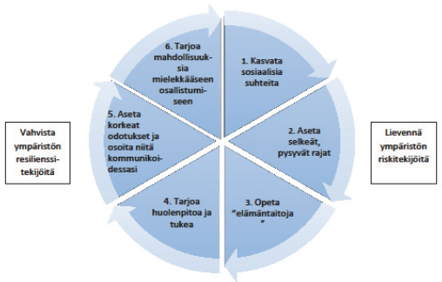
Resilienssipyörä (Henderson & Milstein 2003; Henderson 2007a)

Slide 20
Kysymyksiä?

Slide 21
Kiitos
Saarenketo, T. 2016.
Oppilaiden kanssa vastuuta jakamassa: Peruskoulun kahdeksannen luokan oppilaiden autonomian vahvistaminen englannin oppitunneilla samanaikaisopetuksen tuella. Jyväskylän yliopisto, kasvatustieteiden tiedekunta. Väitöskirja.
http://urn.fi/URN:ISBN:978-951-39-6570-9
https://jyx.jyu.fi/dspace/handle/123456789/49175

